Slide 1
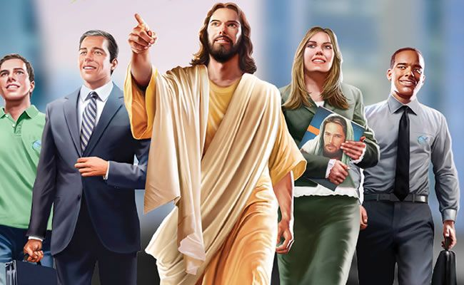
“COLPORTORES EVANGÉLICOS”
MÁS CERCA DE DIOS
ESCUELA SABÁTICA
IGLESIA ADVENTISTA DEL 7° DÍA

Slide 2
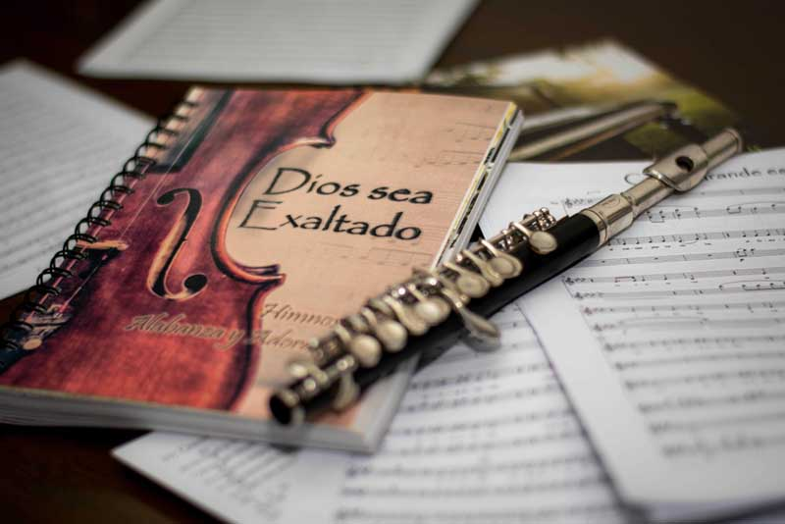
SERVICIO DE CANTO
#64 “YO CANTO EL PODER DE DIOS”, #77 “SEA EXALTADO”

Slide 3
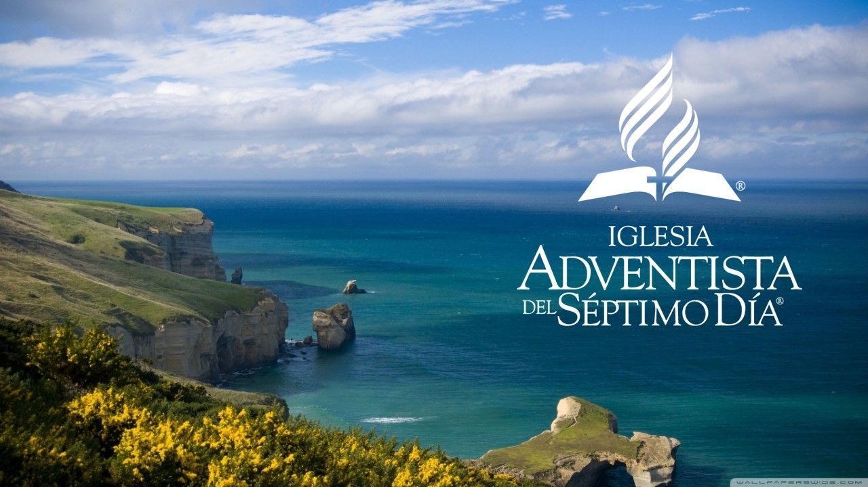
BIENVENIDOS

Slide 4
PROPÓSITO
Agradecer a Dios por el Ministerio de Publicaciones, donde los colportores desempeñan un trabajo muy especial.

Slide 5
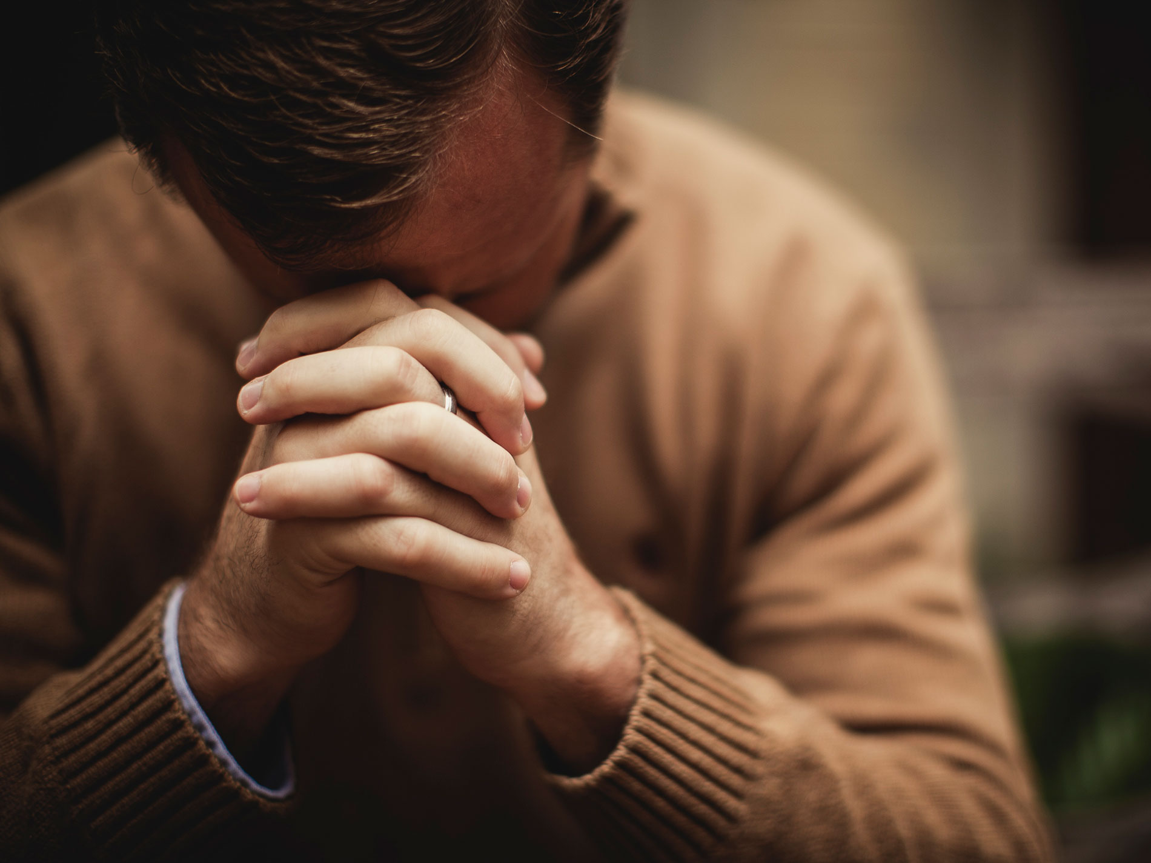
ORACIÓN DE RODILLAS
Salgan los colportores con la siguiente oración en los labios: "Señor, ¿qué quieres que haga?"
Trabajen ellos como a la vista de Dios, y en la presencia de los ángeles celestiales; deseen en todas las cosas merecer la aprobación de Dios, y su obra no será sin fruto.

Slide 6
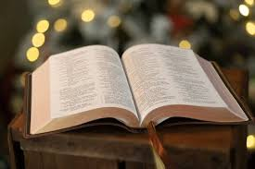
LECTURA BÍBLICA
Hechos 13:47 Porque así nos ha mandado el Señor, diciendo: “Te he puesto para luz de los gentiles,
a fin de que seas para salvación hasta lo último de la tierra.”

Slide 7
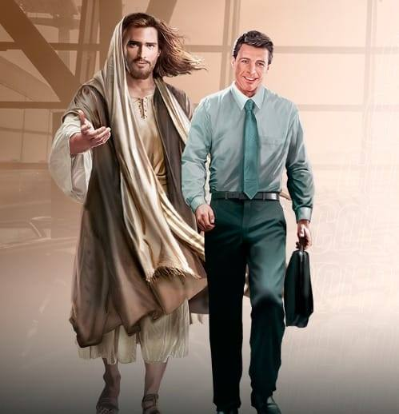
Dios ha ordenado el colportaje como un medio de presentar a la gente la luz contenida en nuestros
libros, y los colportores deben comprender cuán indispensable es presentar al mundo tan pronto como
sea posible, los libros necesarios para su educación e ilustración espirituales. Esta es en verdad la obra
que el Señor quiere que su pueblo haga en este tiempo.
CE pág. 17

Slide 8
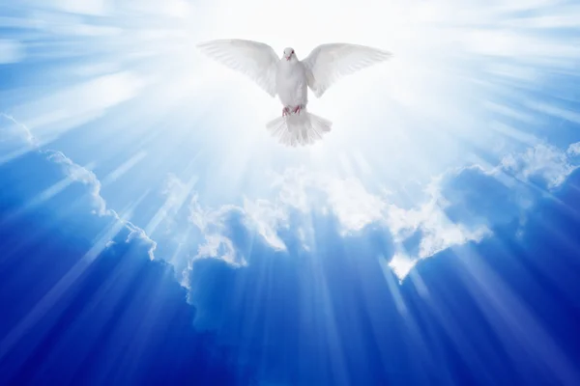
HIMNO DE ALABANZA
#201 “CANCIÓN DEL ESPÍRITU”.

Slide 9
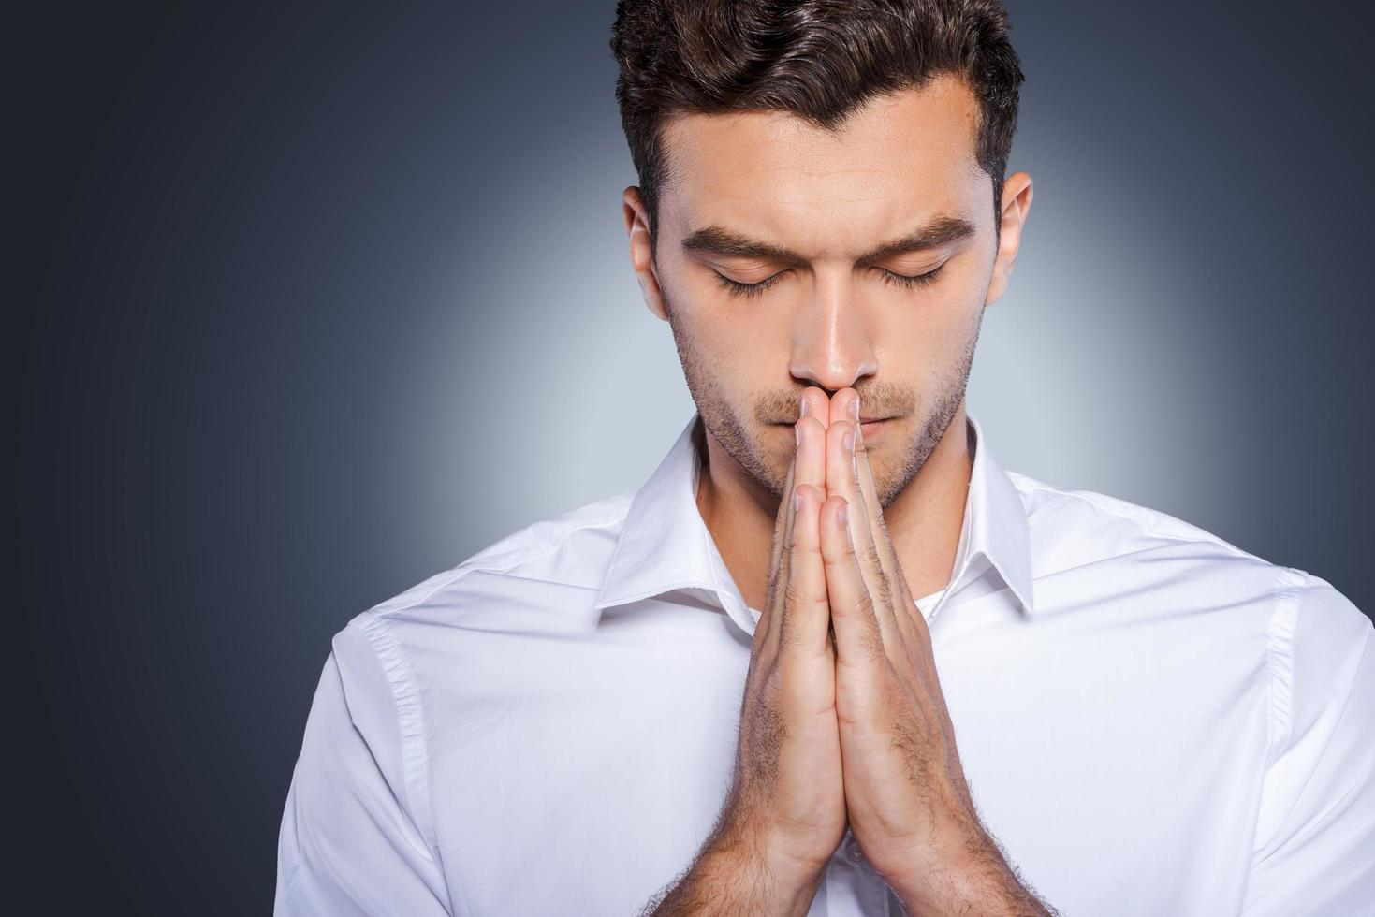
La oración es una parte muy importante en la vida de cada cristiano, pero también debe ser la esencia
de cada colportor. Oremos esta mañana por cada colportor que sale cada día a distribuir las
Publicaciones.

Slide 10
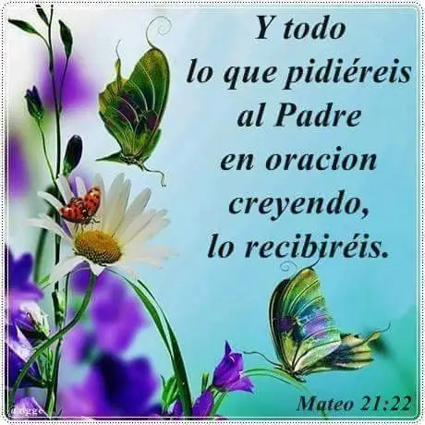
NUEVO HORIZONTE
INVERSIÓN
SI CONFIAMOS Y HACEMOS TRATOS CON DIOS, ÉL SIEMPRE SERÁ FIEL

Slide 11
HIMNO DE ALABANZA
#357 “JESÚS, TÚ ERES MI ALEGRÍA”

Slide 12
MISIONERO MUNDIAL
TAILANDIA
¿
?

Slide 13
“Se necesitan misioneros por doquier. Por todas partes del campo deben seleccionarse colportores,
no del elemento flotante de la sociedad, no de entre los hombres y mujeres que no son buenos para
ninguna otra cosa ni han tenido éxito en nada, sino de entre los que tengan buen trato, tacto, aguda
previsión y capacidad. Tales son las personas que se necesitan para que sean colportores de éxito”. CE pág. 44.

Slide 14
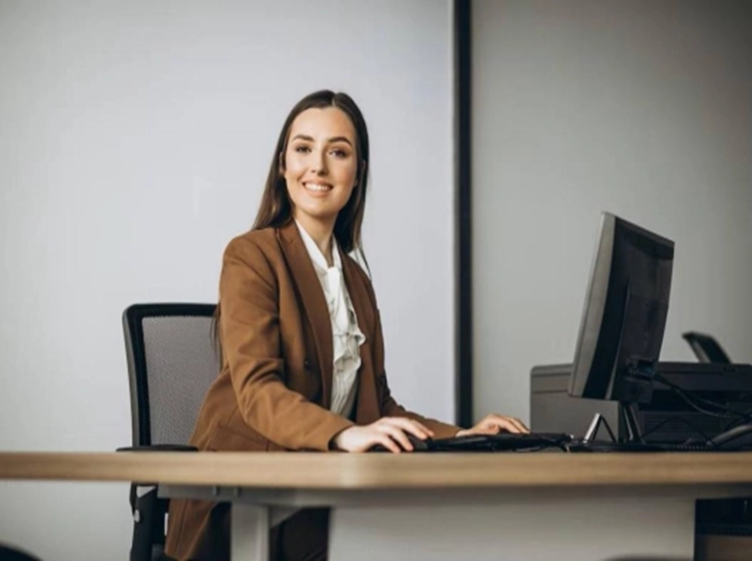
INFORME
SECRETARIAL

Slide 15
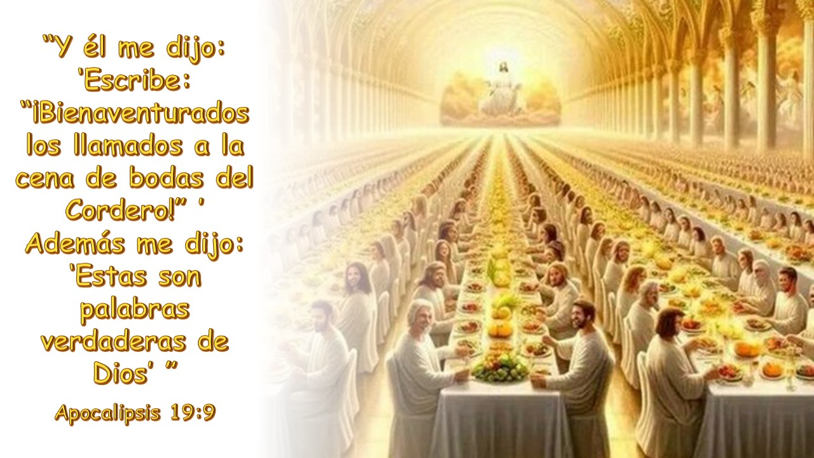
VERSÍCULO PARA MEMORIZAR

Slide 16
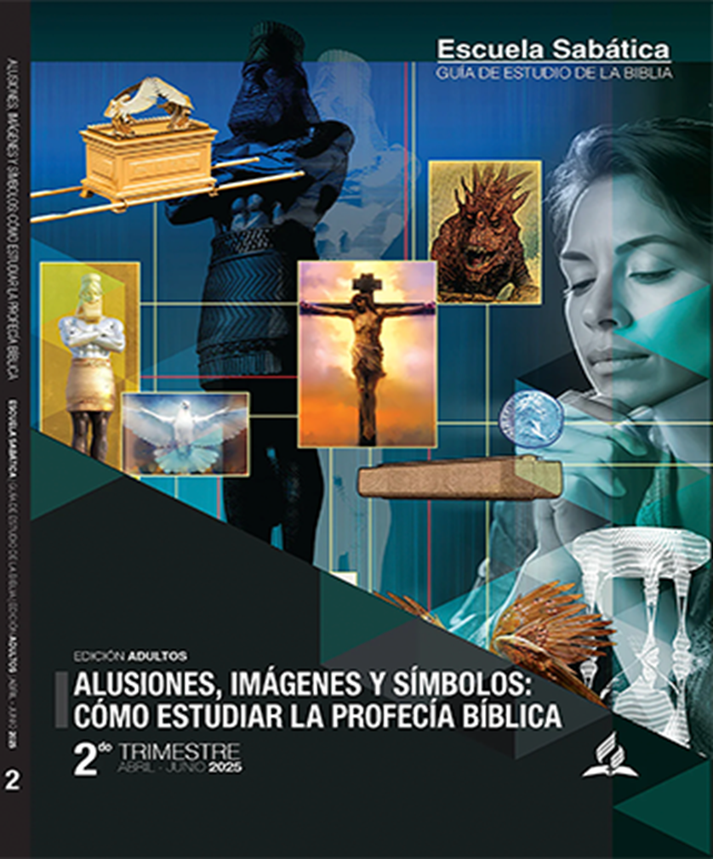
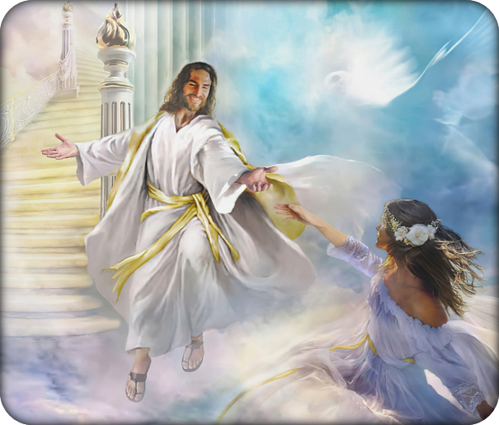
REPASO DE LA LECCIÓN # 3
IMÁGENES
TOMADAS
DEL MATRIMONIO

Slide 17
CONCLUSIÓN
La obra del colportor es muy importante en el plan de Dios para conquistar nuevos lugares y a personas,
es por eso que: “Dios llama a obreros de todas las iglesias para que entren en su servicio como
colportores evangélicos. Dios ama a su iglesia.

Slide 18
Si los miembros hacen su voluntad, si luchan por
impartir la luz a los que están en tinieblas, él bendecirá grandemente sus esfuerzos. Representa a la
iglesia como la luz del mundo. Por medio de su fiel servicio, una multitud de personas que ningún
hombre puede contar llegarán a convertirse en hijos de Dios, aptos para la gloria eterna”. CE pág. 34

Slide 19
Si el colportor anda con Dios, si pide en oración sabiduría celestial para hacer el bien y solamente el
bien en su labor, percibirá prestamente sus oportunidades y las necesidades de las almas con las cuales
trata. Aprovechará toda oportunidad de atraerlas a Cristo.
En el Espíritu de Cristo, estará listo para
dirigir una palabra al cansado CE, pág. 112

Slide 20
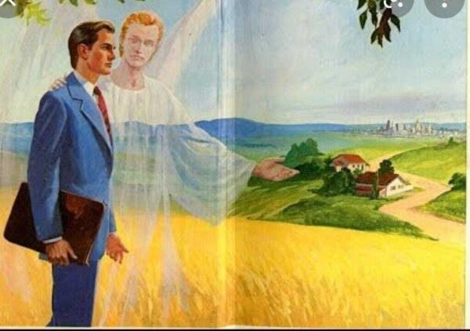
HIMNO FINAL
https://www.youtube.com/watch?v=gvQsnN99zKY

Slide 21
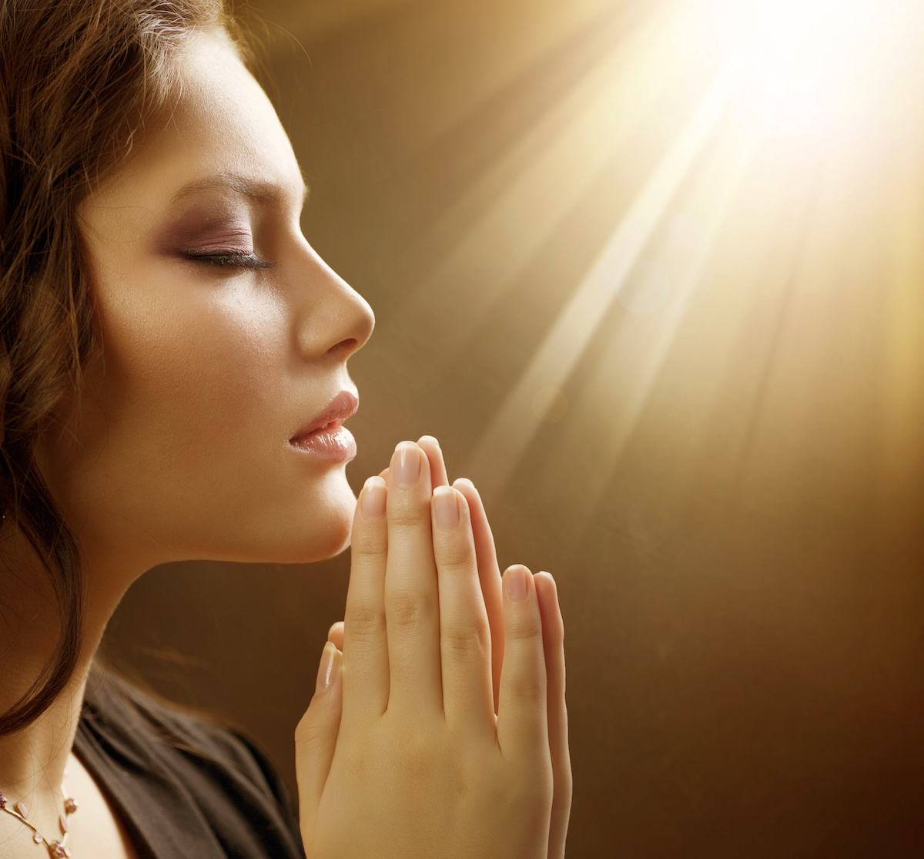
ORACIÓN
FINAL
INVITAMOS A LOS COLPORTORES
A PASAR ADELANTE PARA ORAR
POR USTEDES.

